Slide 1

Vector asset studio

Slide 2
Cos’è Vector Asset Studio?
Da Android Studio 1.4 è stato introdotto Vector Asset Studio, un tool per prendere un vector asset da material design icon library, o convertire file svg in immagini vettoriali.

Slide 3
Immagine Raster o Bitmap
Immagini fotografiche (scattate per esempio con lo smartphone) che possono essere in formato JPG, PNG, GIF oppure TIFF.
Dimensione e risoluzione propria.

Slide 4
Immagine Vettoriale
Descritte mediante un insieme di primitive geometriche che definiscono punti, linee, curve e poligoni.
Definite attraverso equazioni matematiche e indipendenti dalla risoluzione.

Slide 5
Pro e contro dei due formati
Le immagini raster:
Il principale vantaggio di un’immagine raster è che, grazie ai milioni di pixel che la compongono, può rappresentare svariati dettagli.
Lo svantaggio è che nel momento in cui vengono ingrandite oltre le loro dimensioni originali, subiscono perdite di dettagli e appaiono sgranate o dentellate (Effetto Pixellatura).

Slide 6
Pro e contro dei due formati (2)
Le immagini vettoriali:
Possono essere ingrandite all’infinito senza subire alcuna perdita di qualità e definizione, inoltre il peso (in byte) di un documento è inferiore rispetto ad uno raster.
Meno intuitive rispetto alle immagini raster, è più complicato lavorarci e bisogna conoscere a fondo gli strumenti da utilizzare.

Slide 7
Perché usare Vector Asset Studio
Android Studio include uno strumento chiamato Vector Asset Studio che serve ad aggiungere icone materiali e importare file SVG (Scalable Vector Graphic) e PSD (Photoshop Document) nel proprio progetto come risorse vector drawables. Usare questi invece che i bitmaps serve a ridurre la dimensione del proprio APK perché lo stesso file può essere ridimensionato per diverse densità dello schermo, senza rinunciare alla qualità dell’immagine.

Slide 8
Tipi di grafica vettoriale supportati
Google Material Design offre icone materiali che si possono usare nelle applicazioni Android. Vector Asset Studio aiuta l’utente a scegliere, importare e dimensionare queste icone, per poi poter definire l’opacità e anche le impostazioni di mirroring.
Con Vector Asset Studio, inoltre, l’utente può importare i propri file SVG e PSD, anche se non ne supporta tutti gli aspetti. Una volta scelto il file, Vector Asset Studio fornisce un feedback immediato se il codice grafico è supportato o no. Poi converte il file in un XML che contiene codice VectorDrawable. Per versioni Android 5.0 (API level 21) e più recenti, si può usare la classe AnimatedVectorDrawable per, appunto, animare le proprietà della classe VectorDrawable.

Slide 9
Compatibilità di Vector Asset Studio
Se l’app ha come target versioni Lollipop o più recenti, tutta l’API spec è supportata.
Se la versione di sdk è minore di 21 ho alcune limitazioni:
I tag <group> e <clip-path> non sono supportati.
Posso avere solo file png statici: nel file SML del vector drawable non supporto attributi dinamici (theming, auto mirroring…).
Non sono supportate le resources references ad altri file SML.

Slide 10
Compatibilità di Vector Asset Studio (2)
Inoltre,la finestra di anteprima in Android Studio usa un meccanismo di display diverso da quello in vector asset studio.
Infine, se devo typecastare gli oggetti drawable nel codice java, devo castarli come bitmap drawable invece di vector drawable (solo in dispositivi pre Lollipop).

Slide 11
File SVG
Un file SVG è un file che usa un formato grafico vettoriale bidimensionale. Descrive l’immagine usando un formato di testo, basato su XML. I file SVG sono sviluppati come formato standard per mostrare grafiche vettoriali sul web.

Slide 12
File PSD
Il PSD è un formato di file proprietario sviluppato da Adobe Systems. La sua particolarità è quella di essere un formato di grafica vettoriale molto versatile. È utilizzato per creare immagini vettoriali e progetti multimediali.

Slide 13
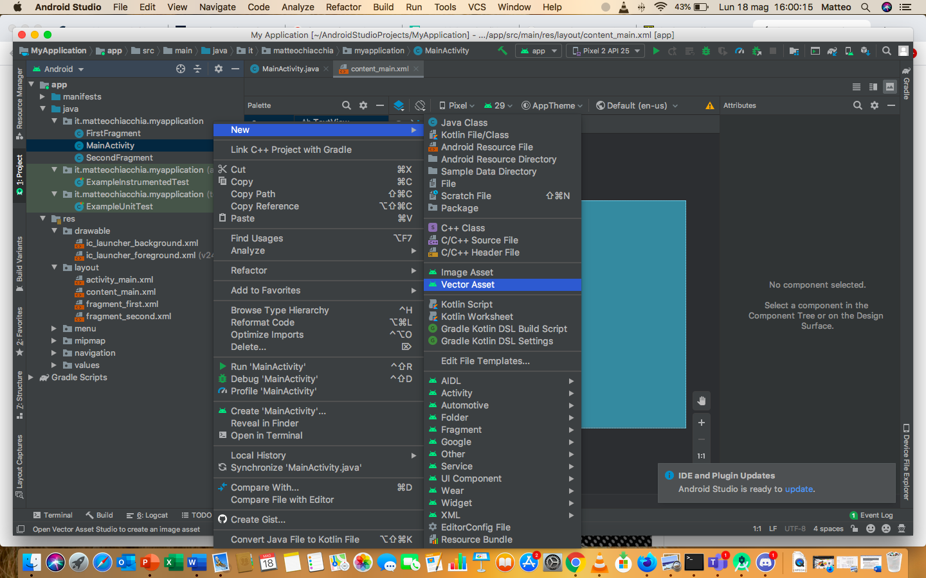
Usare Vector Asset Studio
1) Fare click destro su qualsiasi folder nell’applicazione, poi passare il cursore su New e compare vector asset.

Slide 14
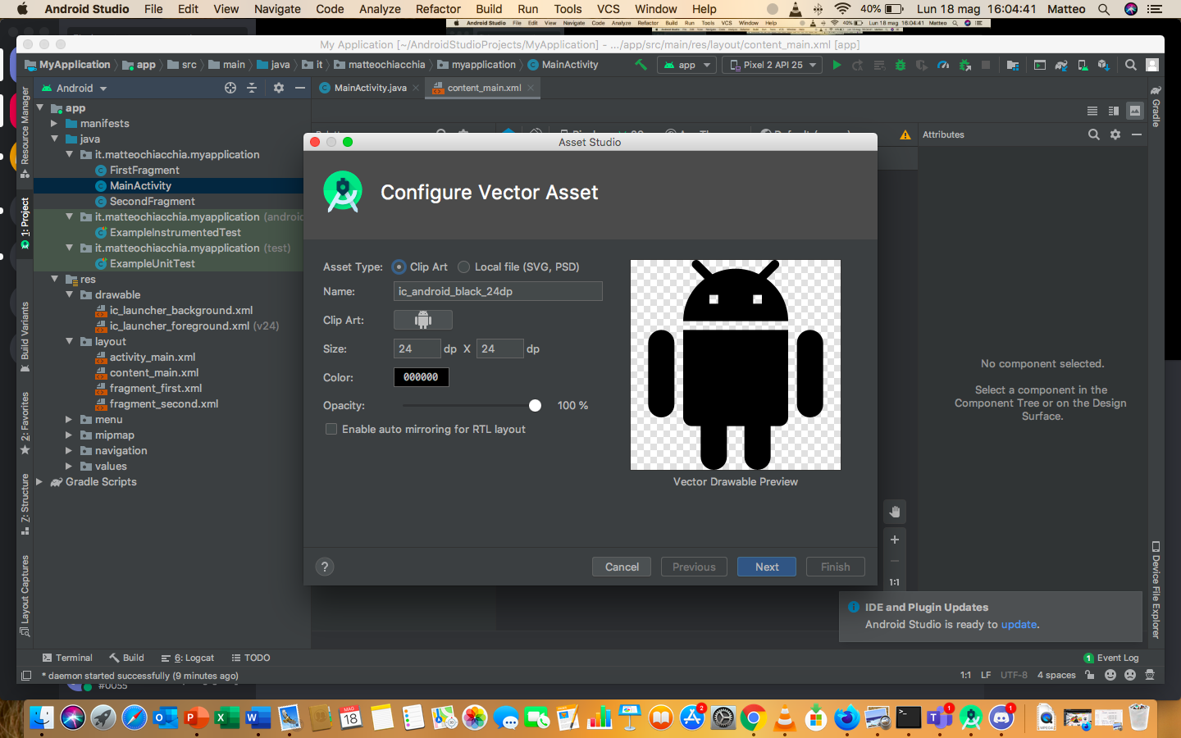
Usare Vector Asset su Android Studio (2a)
Posso scegliere dalla libreria di material icon: faccio click su Clip Art. Si apre una finestra con tutti gli assets della libreria, ne scelgo una e clicco ok. Inoltre sono presenti delle opzioni per modificare altezza, larghezza, opacità, automirroring (versione 21 in poi) ecc…

Slide 15
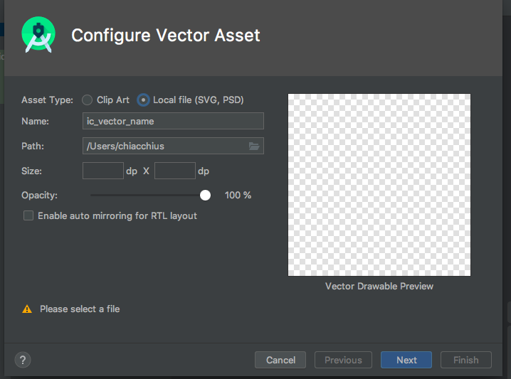
Usare Vector Asset su Android Studio (2b)
Cliccando su Local file posso utilizzare un mio file SVG o PSD indicandone il Path.

Slide 16
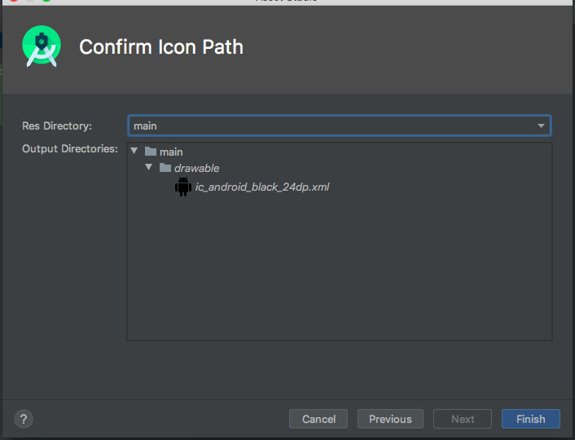
Usare Vector Asset su Android Studio (3)
In entrambi i casi si vede un’anteprima dell’immagine scelta
Nella pagina successiva si può vedere il file SML nella directory web/drawable.
Premendo Finish si conferma il Path in cui verrà salvata l’immagine.

